Slide 1
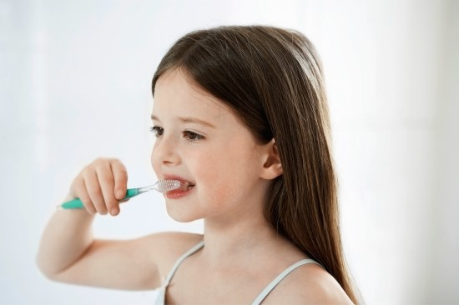
HEALTH TEETH
2014136021 김동준 / 2015136073 양한솔

Slide 2
INDEX
주제 및 목표
구조도
기능
시연 영상

Slide 3
주제 및 목표
센서의 원리 및 작동법 인지
아두이노의 사용
작동과정을 이해
센서 및 모터의 원리 및 작동법을
제대로 인지하고 사용한다.
아두이노의 사용법을 익히고
익힌 방법을 토대로 사용해 본다.
기계들의 작동과정을 이해하고
이해를 토대로 작품을 만들어 본다.

Slide 4
구조도
초음파
센서
스테핑
모터
캐릭터
LCD
진동센서
아두이노
초음파
센서
초음파
센서
캐릭터
LCD
워터펌프

Slide 5




기능
Sense
칫솔이 감지되면 치약을 짜고, 컵이 감지되면 물을 따른다.
Water
물을 일정한 양만큼 따라준다.
Amount
남은 물의 양을 알려줘 물이 없으면 미리 알 수 있게 한다.
Timer
치약을 짠 후, 3분을 재서 3분이 지나면 진동을 통해 알려준다.

Slide 6

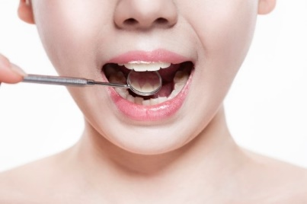
시연 영상
THANK YOU

